Slide 1
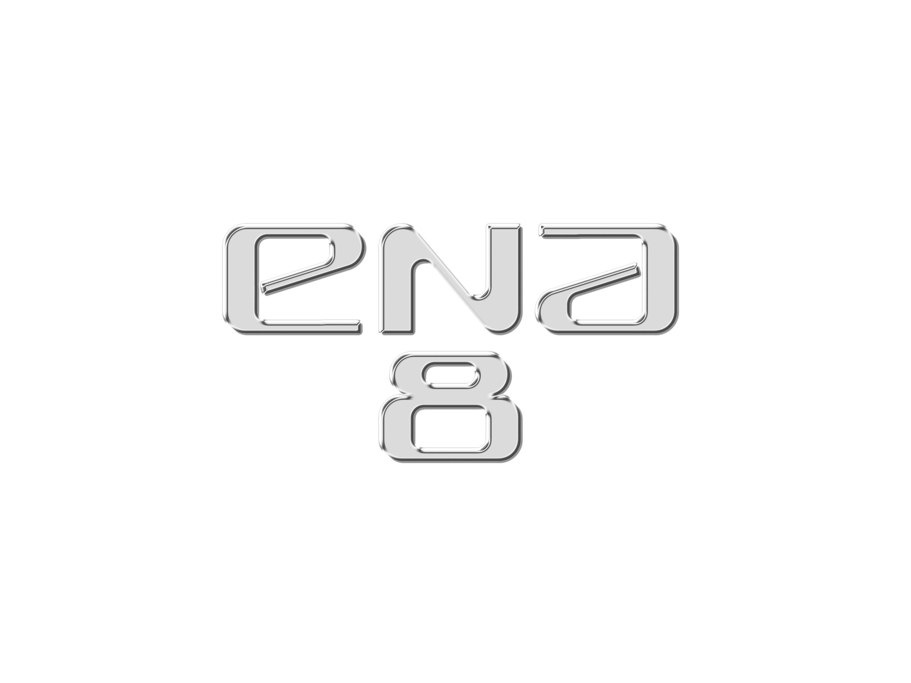

Slide 2
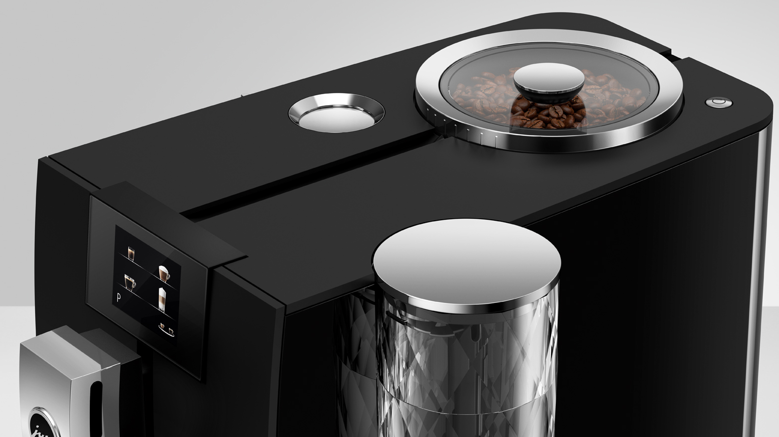

Slide 3
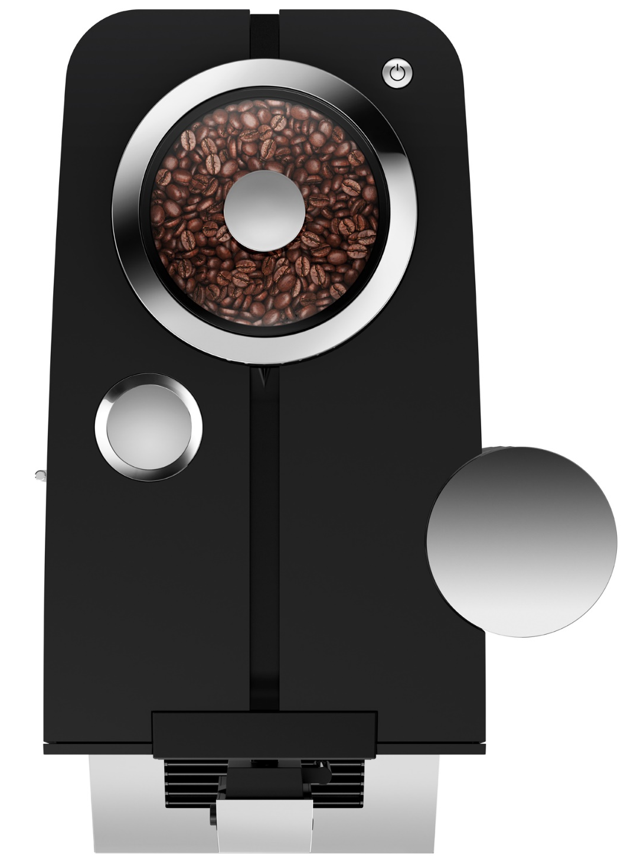
Mały
Zaledwie 27,1 × 32,3 × 44,5 cm

Slide 4
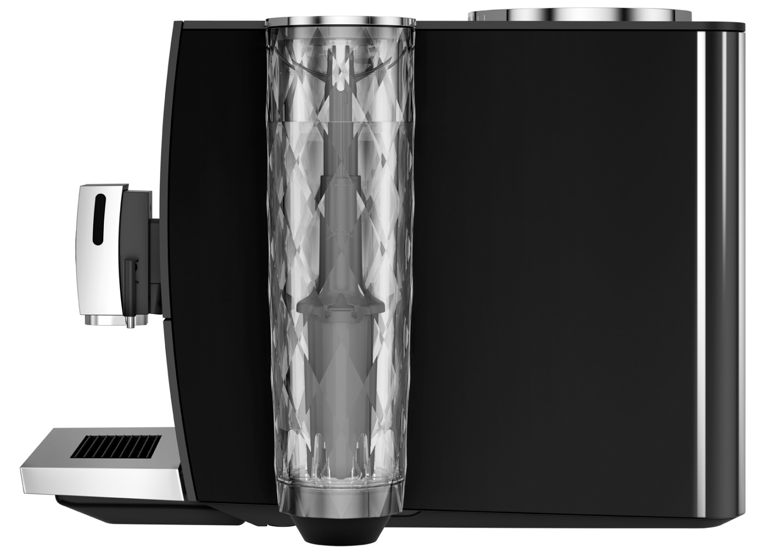
Piękny
Harmonijne wzornictwo
z chromowymi akcentami i okrągły zbiornik na wodę z diamentowym designem.

Slide 5
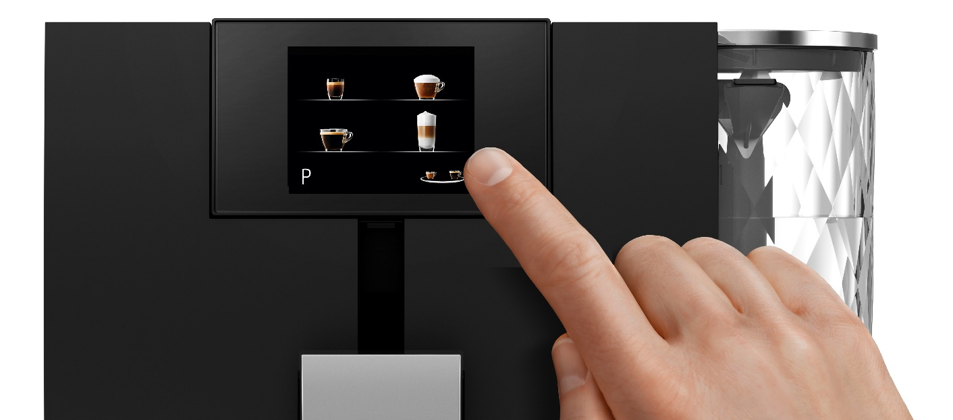
Prosty w obsłudze
kolorowy wyświetlacz dotykowy TFT ze sztuczną inteligencją

Slide 6
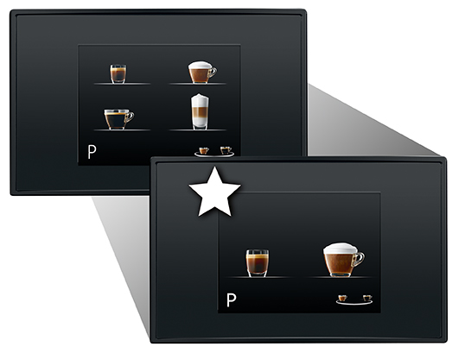
Prosty w obsłudze
Wystarczy muśnięcie palcem, aby wyświetlacz odczytał życzenia miłośników kawy.
Dodatkowo algorytm rozpoznaje osobiste preferencje smakowe
i automatycznie dostosowuje
do nich ekran startowy.

Slide 7

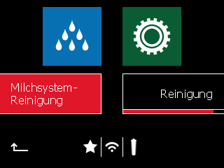
Menu użytkownika JURA
W ustawieniach kolorowy
wyświetlacz dotykowy o przekątnej 2,8” przedstawia użytkownikowi wszystkie istotne informacje.

Slide 8
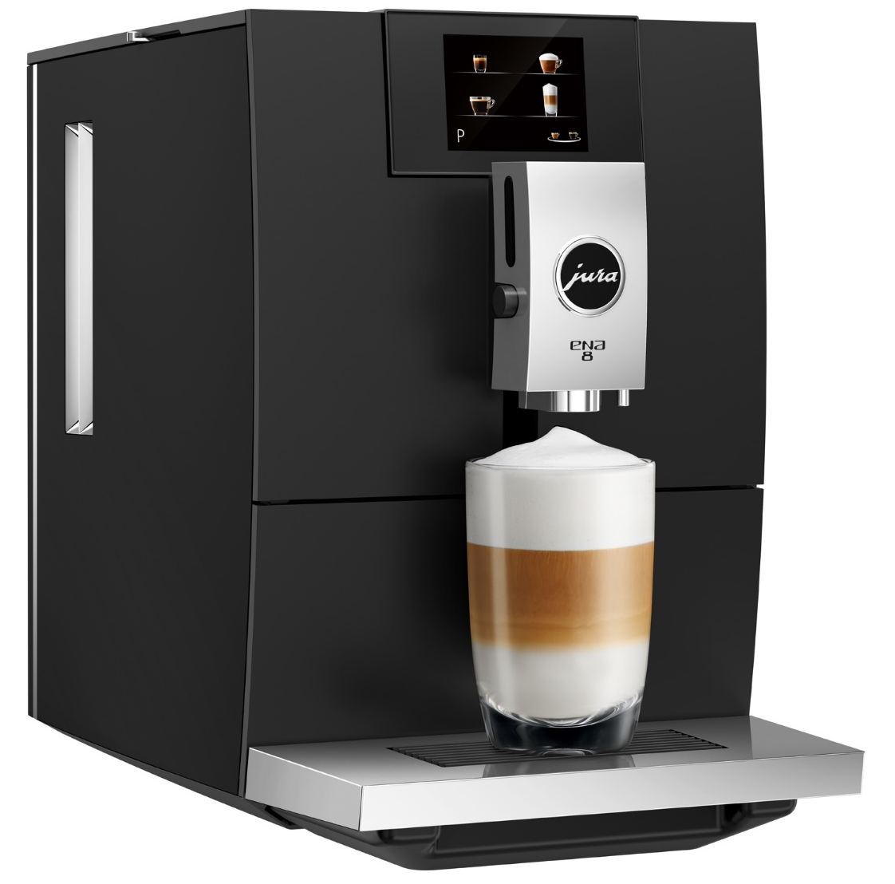
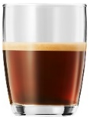
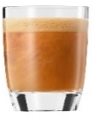

Doskonały
12 specjałów za naciśnięciem jednego przycisku – w tym cortado i kawa Barista
Notes:
Zusätzlich kann man einen Lungo Barista mit J.O.E.® zubereiten

Slide 9
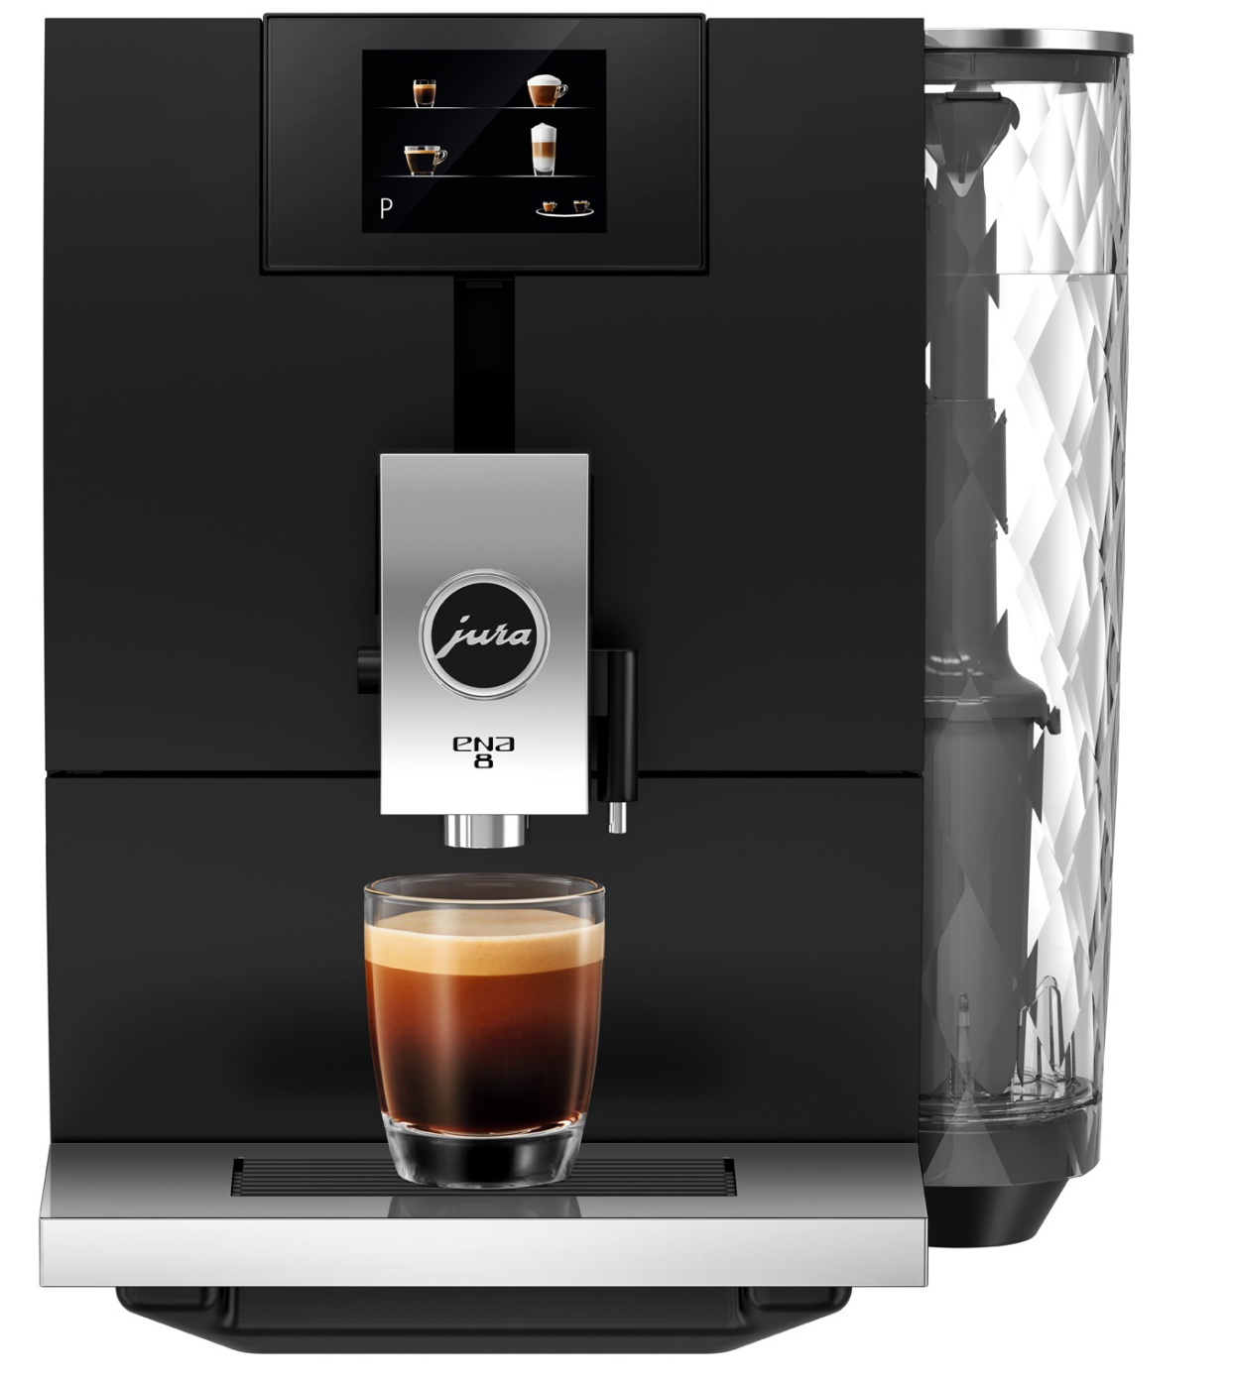
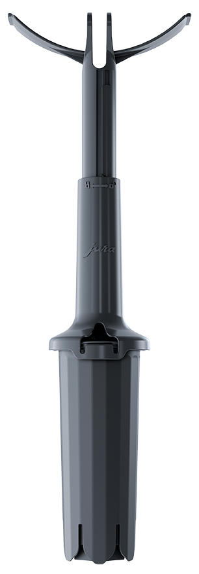
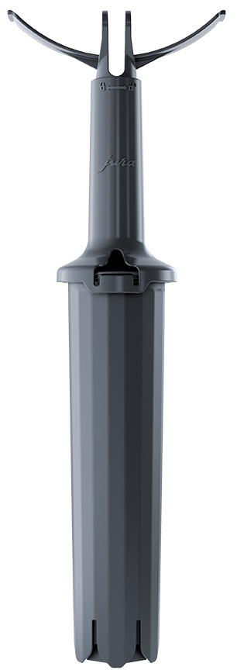
Automatyczne rozpoznawanie typu filtra
Technologia RFID rozpoznaje, czy stosowany jest nowy wkład filtra CLARIS Smart mini czy CLARIS Smart, a następnie automatycznie dopasowuje ustawienia.
CLARIS Smart mini
30 Liter
CLARIS Smart
50 Liter

Slide 10
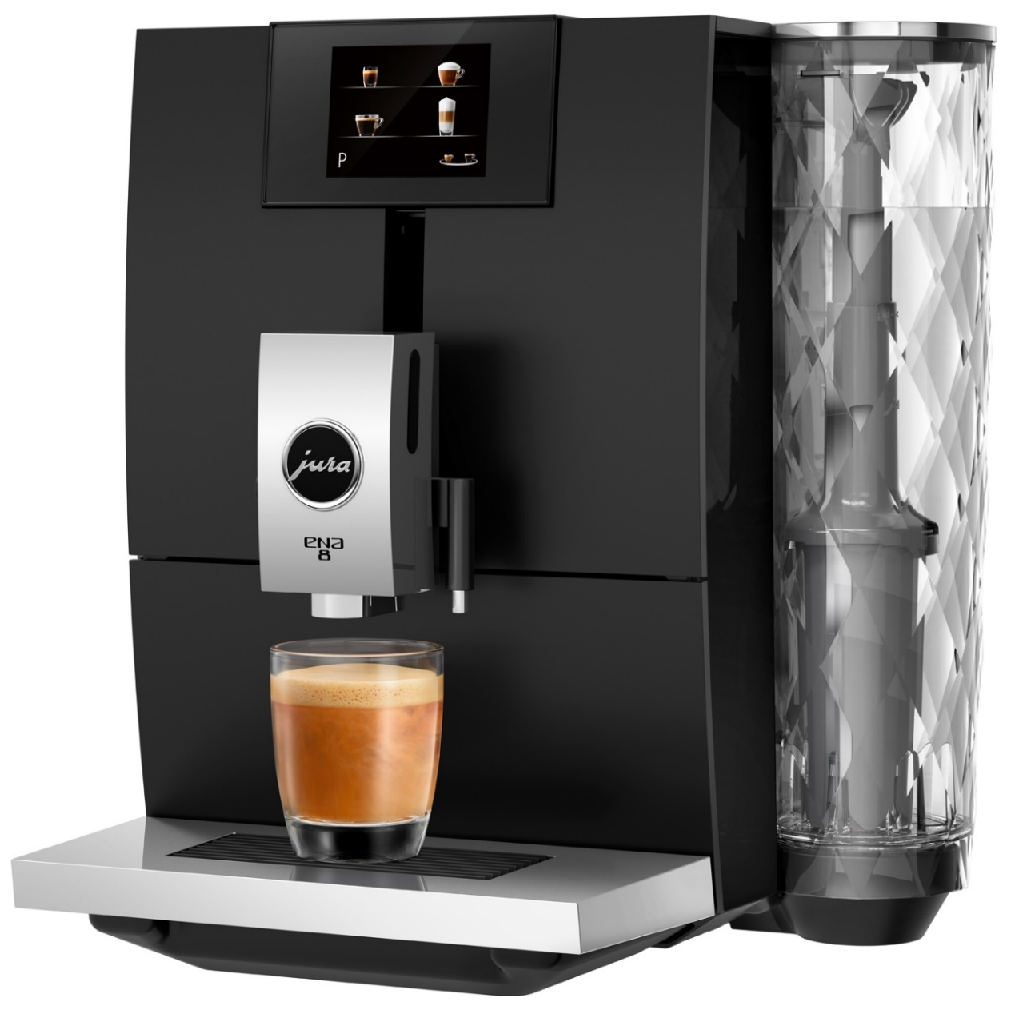
Główne zalety
mały: zaledwie 27,1 × 32,3 × 44,5 cm
piękny: harmonijne wzornictwo z chromowymi akcentami i okrągły zbiornik na wodę
z diamentowym designem
prosty w obsłudze: kolorowy wyświetlacz dotykowy TFT ze sztuczną inteligencją
doskonały: 12 specjałów za naciśnięciem jednego przycisku – w tym cortado i kawa Barista

Slide 11



ENA 8 Full Metropolitan Black

Slide 12
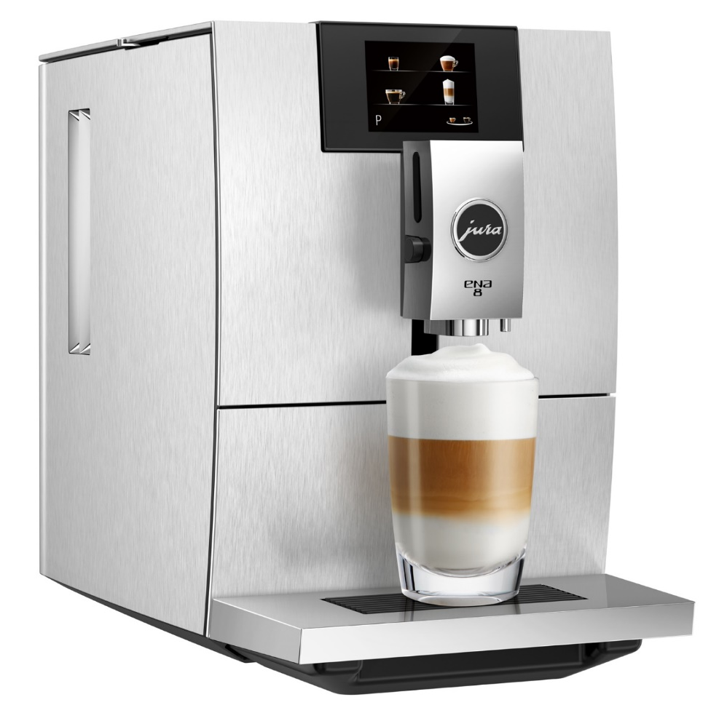
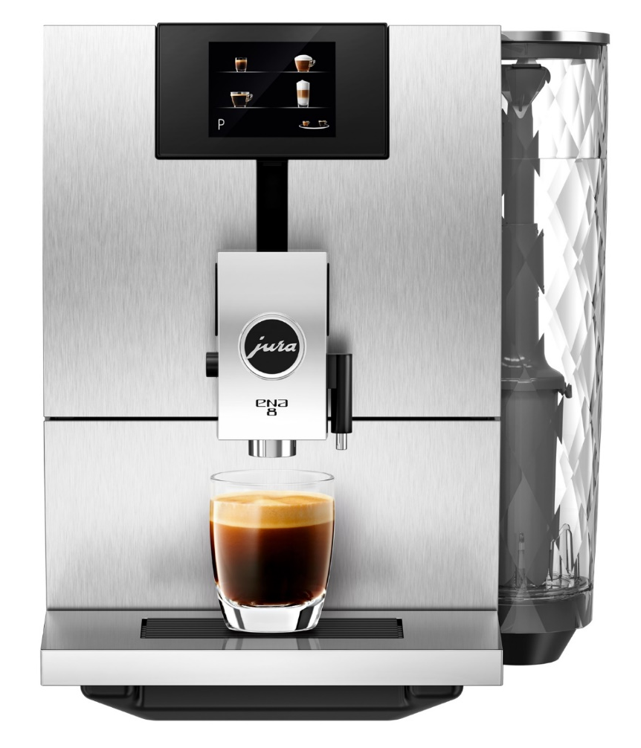
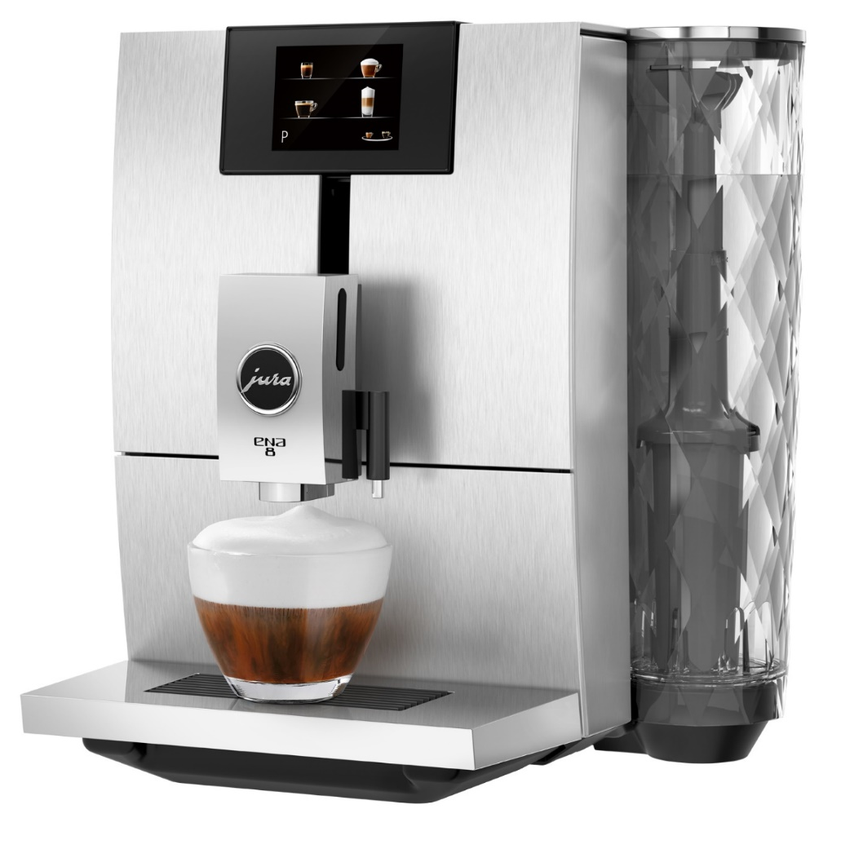
ENA 8 Massive Aluminium

Slide 13
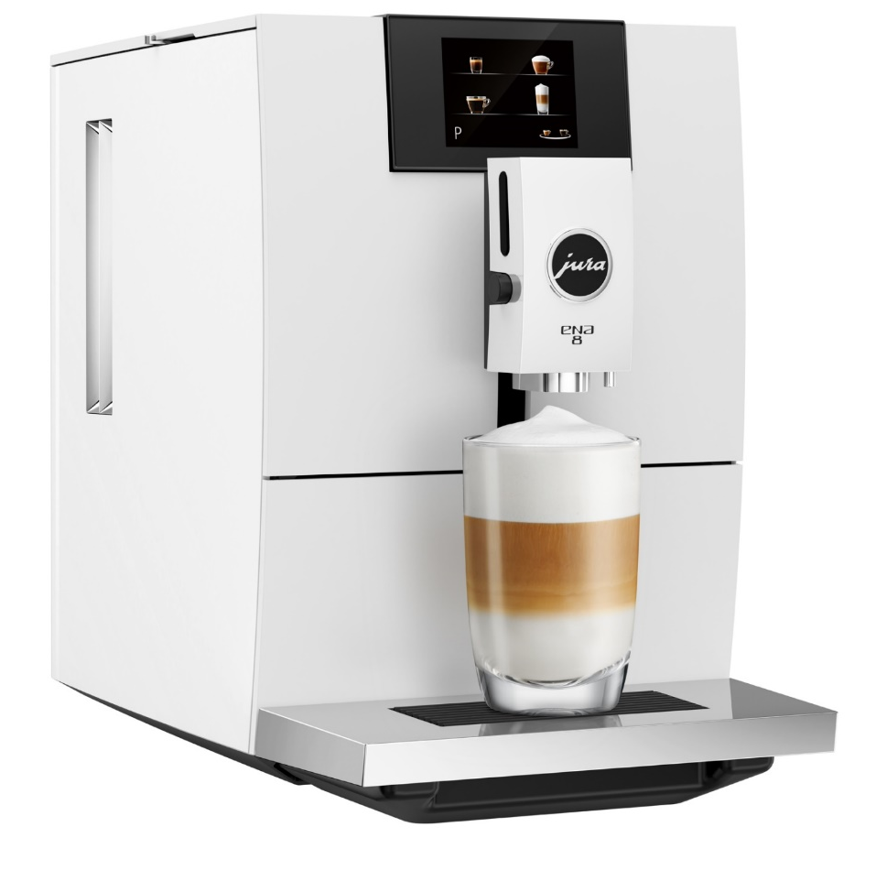
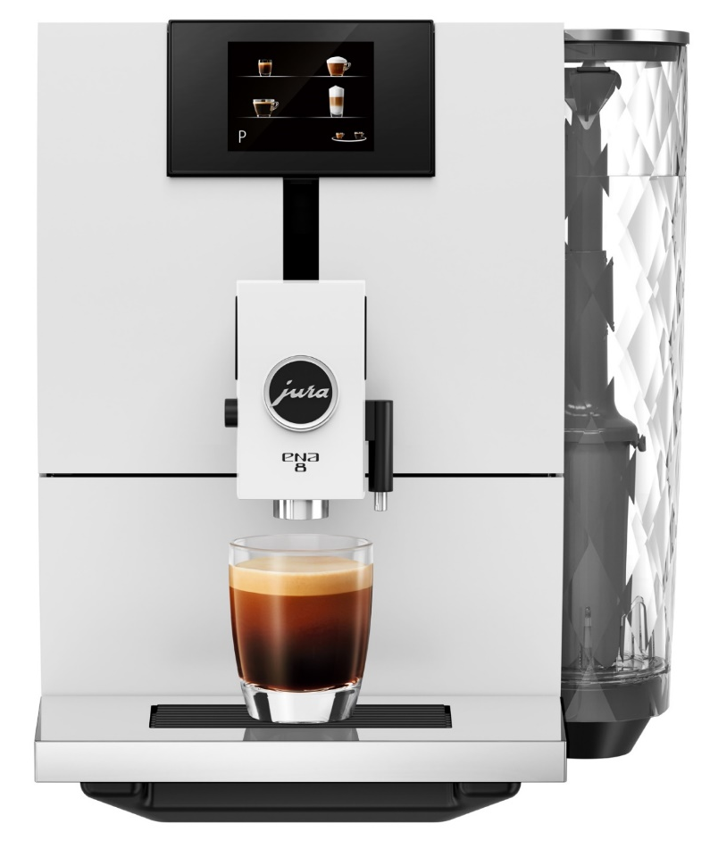
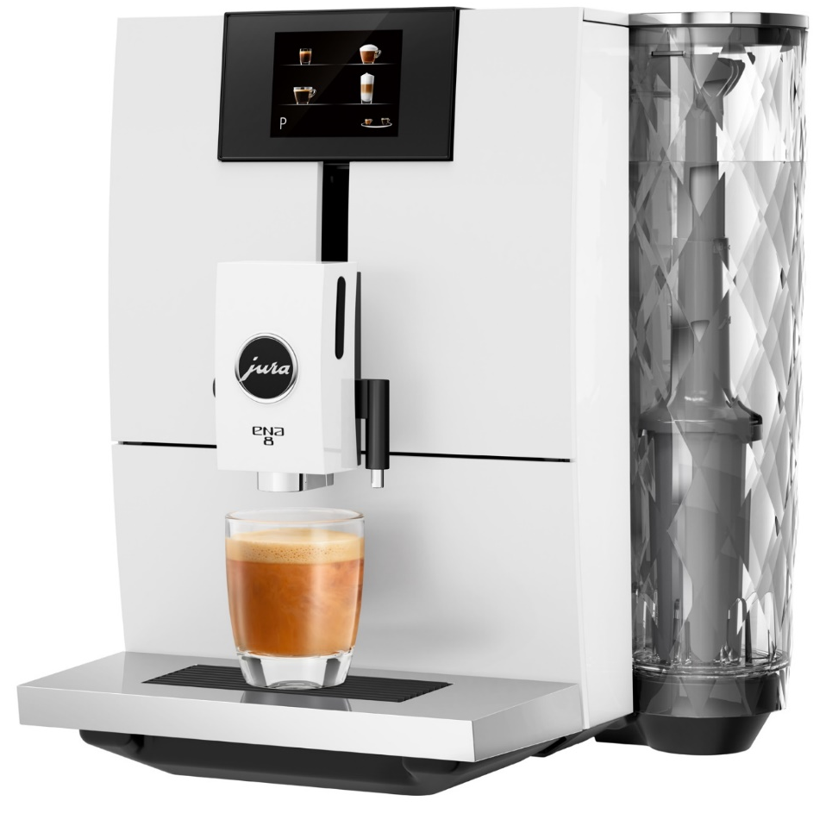
ENA 8 Full Nordic White

